Slide 1
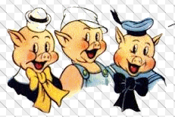
Les trois petits cochons

Slide 2
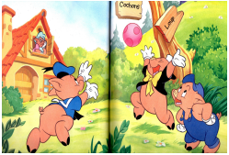
Il était une fois trois petits cochons qui vivaient avec leur maman dans une jolie maison.
Un jour, la maman dit à ses enfants : « Vous êtes grands, et il est temps de vous installer chacun dans votre maison. Mais gare au grand méchant loup... Il adore dévorer les petits cochons! »

Slide 3
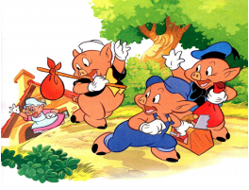
Les trois petits cochons préparèrent leurs affaires et partirent.
Au croisement de trois routes, les trois petits cochons, Nif-nif, Naf-naf et Nouf-nouf se séparèrent.

Slide 4
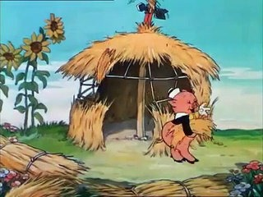
Nif-nif, le premier partit et bâtit une maison en paille.

Slide 5
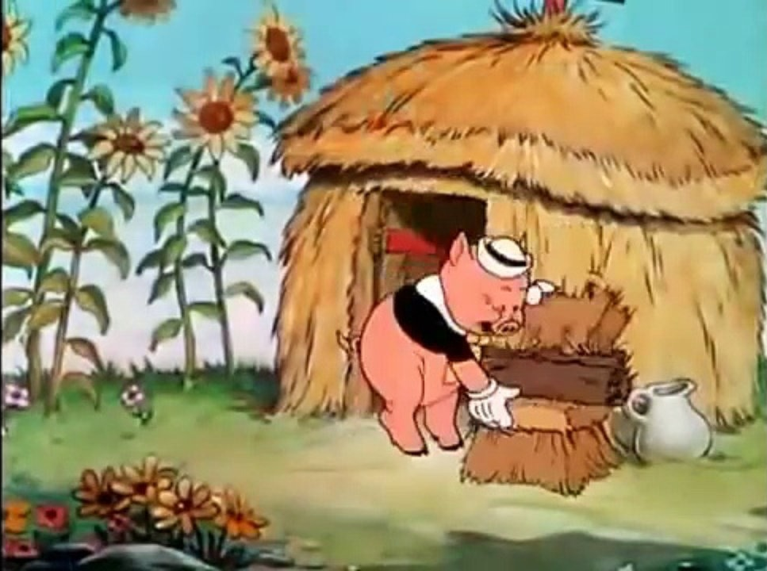
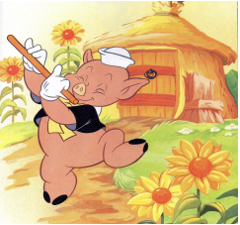
ZIP! ZAP!
Et le tour est joué...
Mais la maison ne semblait pas très solide!
Qu’importe pensa la petit cochon, maintenant j’ai le temps de jouer, danser et il se mit à faire de la flûte.

Slide 6
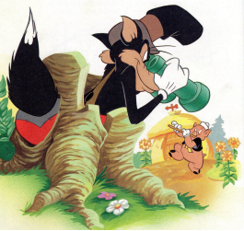
Caché derrière un tronc d’arbre, quelqu’un le regardait.... Quelqu’un qui adore les petits cochons!

Slide 7
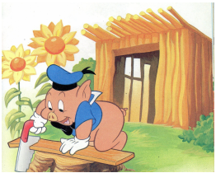
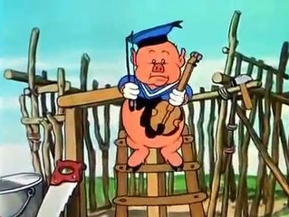
Le deuxième petit cochon, Naf-naf bâtit une maison en bois.
TCHIC! TCHAC!, le tour est joué, mais la maison ne semblait ni très sûre, ni très solide.
Qu’importe pensa la petit cochon, maintenant j’ai tout le temps de jouer et de chanter et il se mit jouer du violon.

Slide 8
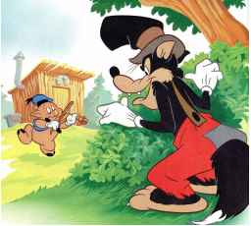
Caché dans un buisson, quelqu’un le regardait.... Quelqu’un qui adore les petits cochons!

Slide 9
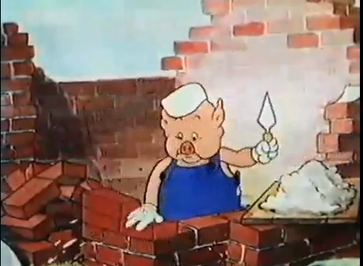
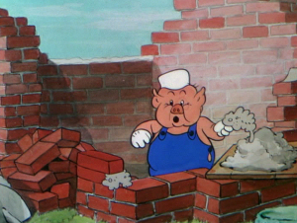
Le troisième petit cochon, Nouf-nouf bâtit une maison en briques. Il voulait une maison très sûre et très solide.
Il fabriqua même une grosse porte en bois. Cela lui pris beaucoup de temps, mais il eut encore le temps de jouer de la trompette.

Slide 10
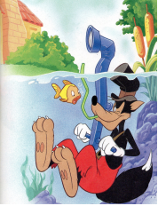
Caché dans un l’étang, quelqu’un le regardait.... Quelqu’un qui adore les petits cochons!

Slide 11
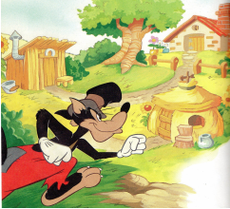
Le jour suivant, la grand méchant loup se rapprocha des maisons.
Il alla voir le premier petit cochon dans sa maison en paille.

Slide 12
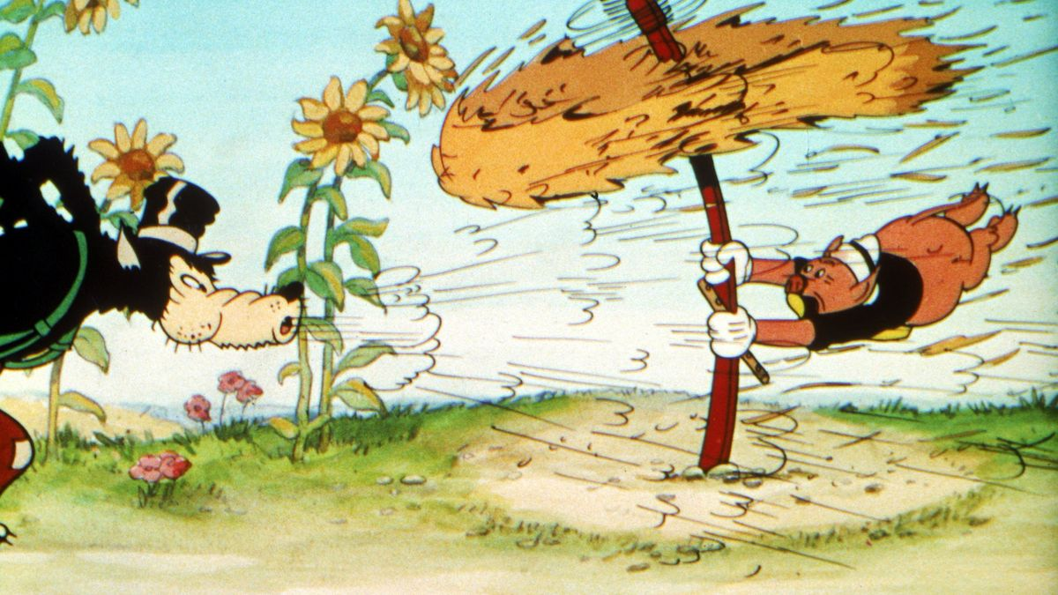
Petit cochon, laisse-moi entrer chez toi... dit le loup
Non, non et non.... Par ma queue en tire bouchon, je ne te laisserai pas entrer!
Alors, je vais souffler si fort sur ta maison qu’elle va s’envoler!
Le grand méchant loup souffla si fort que la maison s’envola.
Très vite Nif-nif courut se cacher chez son frère dans la maison de bois.

Slide 13
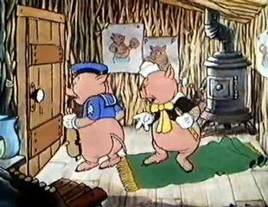
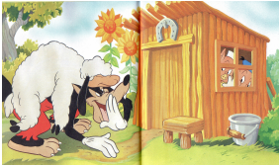
Le grand méchant loup se cacha sous une peau de mouton. Il se rendit devant la maison de bois et se mit à bêler :
Petits cochons, laissez entrer un gentil mouton...
Jamais dirent les cochons qui l’avaient reconnu. On ne te laissera pas entrer!
Alors, je vais souffler si fort sur la maison qu’elle s’envolera!

Slide 14
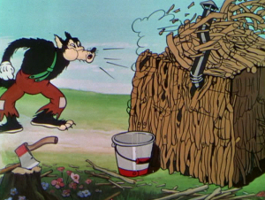
Le grand méchant loup souffla si fort sur la maison, qu’elle s’envola.

Slide 15
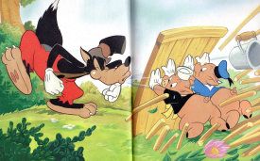
Nif-nif et Naf-naf coururent très vite se cacher chez leur frère dans la maison de briques.

Slide 16
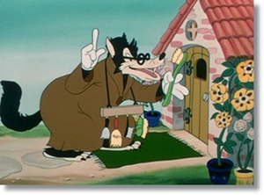
Le grand méchant loup arriva devant la maison en briques et hurla :
Petits cochons, laissez-moi entrer !

Slide 17
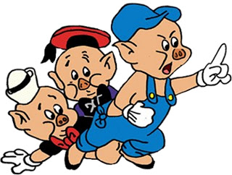
Pas question, répondit Nouf-nouf le troisième petit cochon.

Slide 18
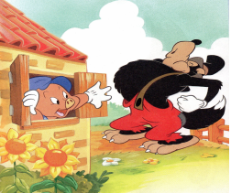
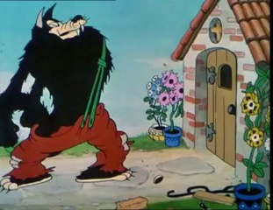
Ses deux frères étaient affolés, mais Nouf-nouf les rassura.
Le grand méchant loup peut souffler aussi fort qu’il veut, ma maison est solide te elle ne s’envolera pas !

Slide 19
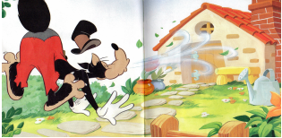
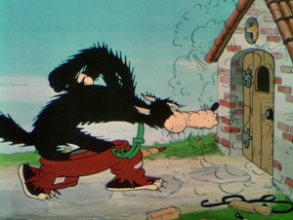
Le grand méchant loup souffla très fort, il souffla, souffla et souffla encore... Mais la maison resta debout.

Slide 20
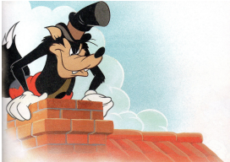
Le grand méchant loup était épuisé, mais il voulait à tous prix dévorer les petits cochons.
Aussi, il décida de passer par la cheminée.

Slide 21
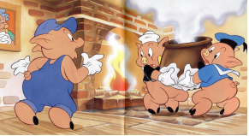
Les trois petits cochons remplirent une marmite d’eau, ils la posèrent dans la cheminée et allumèrent le feu.
Très vite l’eau devint brûlante.

Slide 22
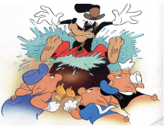
Le grand méchant loup qui était monté sur le toit, s’introduit dans la cheminée. Plouf! il tomba dans la marmite d’eau brûlante.

Slide 23
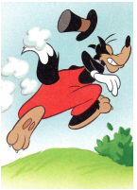
L’eau était si brûlante, qu’il remonta à toute vitesse et s’enfui en hurlant.

Slide 24
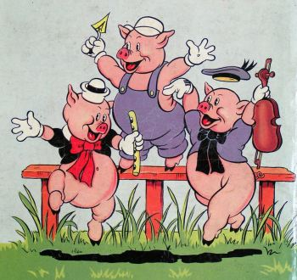
Les trois petits cochons n’entendirent plus jamais parler de lui.

Slide 25
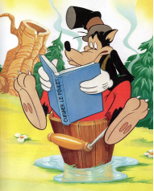
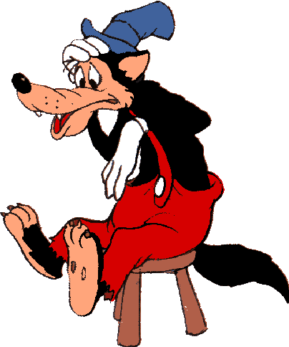
Depuis ce jour, le grand méchant loup vit tout seul dans sa maison.
Il est toujours aussi grand mais ne cherche plus à dévorer les petits cochons...
C’est trop dangereux !

Slide 26
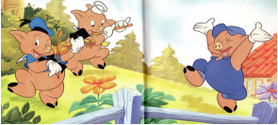
Les trois petits cochons vivent ensemble dans la maison en briques et chantent et dansent toute la journée.

Slide 27
